Slide 1

1
온라인으로 참석하시는 분들은 가능하시면 비디오를 계속
켜 주시기 바랍니다.
모두가 하나님의 말씀에 집중하는 데 도움이 됩니다.
공동체성경읽기
가이드라인
3

Slide 2
1
PRS 시간에 하나님의 말씀을 경청할 수 있도록, 아래 사항을
삼가 주시기 바랍니다 :
공동체성경읽기
식사
멀티태스킹
( 예: 런닝 머신 사용 등 )
G&M 사무실 방문 시
캐주얼 반바지나 샌들 착용
가이드라인
3

Slide 3
1
다음의 방식을 추천합니다 :
오직 듣기로만
공동체성경읽기
혹은
가이드라인
2. 화면 또는 인쇄된 성경을
따라가며 듣기
3

Slide 4

2025년 8월

Slide 5





PRS의 5가지 핵심
함께
디모데전서 4:13
공동체성경읽기
(Public Reading of Scripture, PRS)는
함께 성경을 듣는
성경적인 방법입니다
듣고
요한계시록 1:3
성경 전체를
마태복음 4:4
정기적으로
시편 1:2
최고의 퀄리티로
느헤미야 8:8
3

Slide 6





함께
디모데전서 4:13 (개역개정)
내가 이를 때까지 읽는 것 (Public Reading of Scripture)과
권하는 것과 가르치는 것에 전념하라
듣고
요한계시록 1:3 (개역개정)
이 예언의 말씀을 읽는 자와 듣는 자와 그 가운데에 기록한 것을 지키는 자는 복이 있나니 때가 가까움이라
예수께서 대답하여 이르시되 기록되었으되 사람이 떡으로만
살 것이 아니요 하나님의 입으로부터 나오는 모든 말씀으로
살 것이라 하였느니라 하시니
성경 전체를
마태복음 4:4 (개역개정)
정기적으로
시편 1:2 (개역개정)
오직 여호와의 율법을 즐거워하여 그의 율법을 주야로 묵상하는도다
그들은 하나님의 율법책을 백성들이 알아듣기 쉽게 읽어 주었습니다. 그리고 그 뜻을 설명해 주었으므로 백성들은
그들이 읽어 주는 말씀을 깨달았습니다.
최고의 퀄리티로
느헤미야 8:8 (쉬운성경)

Slide 7
구약의 공동체성경읽기 사례들
출애굽기 17:14a (우리말성경)
출애굽기 24:7a (개역개정)
그때 여호와께서 모세에게 말씀하셨습니다. "이것을 책에 써서 기념이 되게 하고 여호수아로 하여금
듣게 하여라…
언약서를 가져다가 백성에게 낭독하여 듣게 하니…
신명기 31:11b (새번역)
예레미야 36:6b (새번역)
당신들은 이 율법을 온 이스라엘 백성 앞에서 읽어서, 그들의 귀에 들려주십시오.
내가 불러 준 대로 기록한 두루마리에서, 주님의 말씀을 백성에게 낭독하여 들려주시오...
5

Slide 8
신약의 공동체성경읽기 사례들
누가복음 4:16b (새번역)
사도행전 15:21 (우리말성경)
안식일이 되자 예수께서 늘 하시던 대로 회당에 가셔서 성경을 읽으려고 일어나셨습니다.
오래 전부터 모세의 율법이 각 도시에 전해져 안식일마다 회당에서 그것을 읽고 있기 때문입니다.
골로새서 4:16a (새번역)
데살로니가전서 5:27 (개역개정)
여러분이 이 편지를 읽은 다음에는, 라오디게아 교회에서도 읽을 수 있게 하고,…
내가 주를 힘입어 너희를 명하노니 모든 형제에게 이 편지를 읽어 주라
6

Slide 9
한국어:
러시아어:
스페인어:
아랍어:
영어:
일본어:
중국어:
프랑스어:
85시간
98시간
106시간
90시간
98시간
118시간
100시간
98시간
성경 전체를
듣는데 얼마나 걸릴까요?
7
*PRS 앱의 오디오 드라마 바이블 사용시

Slide 10
권별 성경 듣기 시간
18권
12권
7권
21권
8권
15분 미만
15분 - 30분
30분 - 1시간
1 - 3 시간
3 - 6 시간
구약:
오바댜
요엘
요나
신약:
골로새서
디도서
데살로니가전서
구약:
룻기
아가
에스더
신약:
에베소서
빌립보서
요한일서
구약:
전도서
호세아
에스더
신약:
고린도후서 히브리서
구약:
레위기
여호수아
다니엘
신약:
마태, 마가, 누가,
요한, 사도행전
구약:
창세기
출애굽기
신명기
시편
이사야
예레미야
에스겔
8
*한국어 개역개정 기준

Slide 11
저희는 함께 듣기와 개인 듣기를 통해
다음과 같이 듣는 것을 추천합니다.
Starter
Group
Starter+
Group
Regular
Group
Regular+
Group
Advanced
Group
Advanced+
Group
매년 성경을
얼마나
듣는 것이
좋을까요?
구약
(66 시간)
신약
(19 시간)
시편
(6 시간)
~0.5회*
1회
1회
1회
1회
2회
1회
2회
3회
1회
3회
4회
2회
3회
4회
2회
4회
6회
한 주에
걸리는 시간
~1시간
~1.5시간
~2시간
~2.5시간
~4시간
~4.5시간
* 창세기 – 열왕기하 (1년차)
역대상 – 말라기 (2년차)
*한국어 개역개정 기준
구약과 신약을 균형있게 듣고, 시편을 자주 기도하기
9

Slide 12
구약과 신약을 균형있게 듣고, 시편을 자주 기도하는 이유
히브리서 1:1-2a (개역개정)
시편 55:17 (우리말성경)
옛적에 선지자들을 통하여 여러
부분과 여러 모양으로 우리 조상들에게 말씀하신 하나님이 이 모든 날 마지막에는 아들을 통하여 우리에게 말씀하셨으니…
저녁이나 아침이나 한낮이나 내가 울부짖으며 기도할 것입니다.
그러면 그 분이 내 소리를 들으실 것입니다.
시편 72:20 (개역개정)
이새의 아들 다윗의 기도가 끝나니라
누가복음 9:35 (개역개정)
구름 속에서 소리가 나서 이르되 이는 나의 아들 곧 택함을 받은 자니 너희는 그의 말을 들으라 하고
누가복음 21:36b (개역개정)
항상 기도하며 깨어 있으라 하시니라
10

Slide 13
성경을 들을 때 주의할 점
신명기 6:4-5 (개역개정)
요한복음 5:39-40 (개역개정)
이스라엘아 들으라 우리 하나님 여호와는 오직 유일한 여호와이시니 너는 마음을 다하고 뜻을 다하고 힘을 다하여 네 하나님 여호와를 사랑하라
너희가 성경에서 영생을 얻는 줄 생각하고 성경을 연구하거니와 이 성경이 곧 내게 대하여 증언하는 것이니라 그러나 너희가 영생을 얻기 위하여 내게 오기를 원하지 아니하는도다.
말라기 1:8b (새번역)
마태복음 7:26 (새번역)
절뚝거리거나 병든 짐승을 제물로 바치면서도 괜찮다는 거냐? 그런 것들을 너희 총독에게 바쳐 보아라. 그가 너희를 반가워하겠느냐? 너희를 좋게 보겠느냐? 나, 만군의 주가 말한다.
그러나 나의 이 말을 듣고서도 그대로 행하지 않는 사람은, 모래 위에 자기 집을 지은, 어리석은 사람과 같다고 할 것이다.

Slide 14

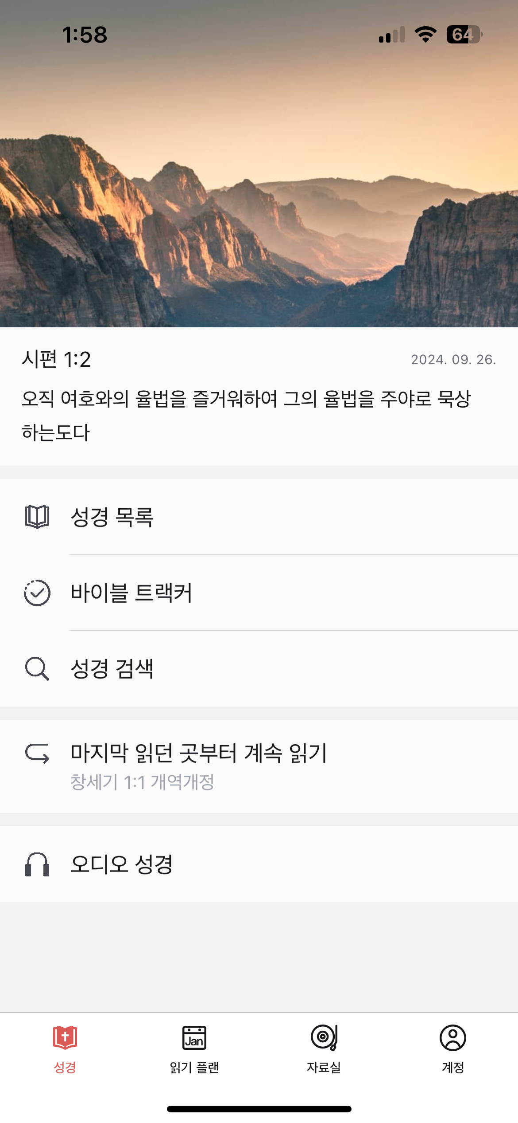
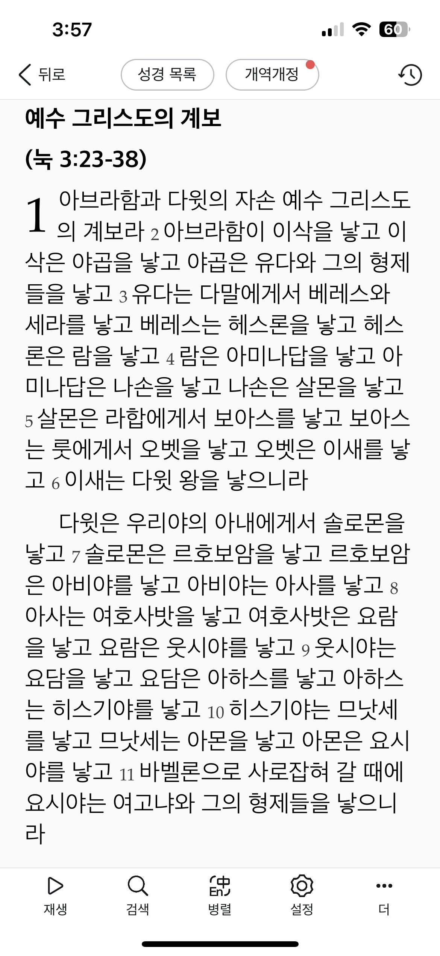
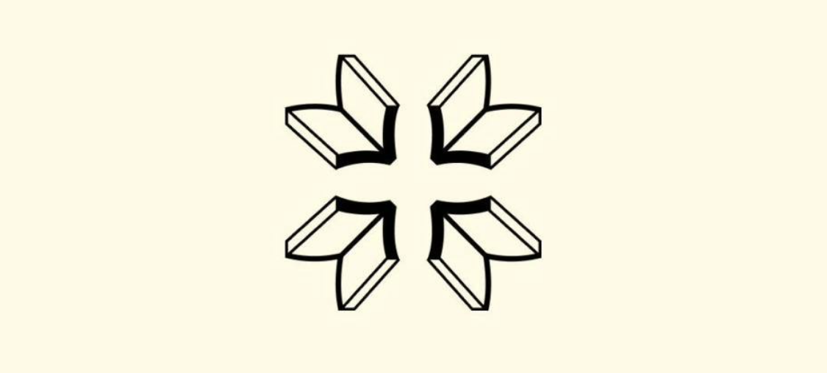



모두 무료!
공동체
성경읽기
앱(App)
12

Slide 15
모두 무료!
베스트 오디오 드라마 바이블
현재 사용 가능 언어
영어 NKJV
영어 NLT (신약)
스페인어
한국어
일본어
중국어 (간체/번체)
인도네시아어
러시아어
아랍어 NVD
아랍어 GNA (신약)
프랑스어
출시 예정 언어
2025
공동체
성경읽기
앱(App)
Q2
포르투갈어 (신약)
아랍어 GNA (구약)
Q3
힌디어 (신약)
2026
Q4
포르투갈어 (구약)
힌디어 (구약)
13

Slide 16
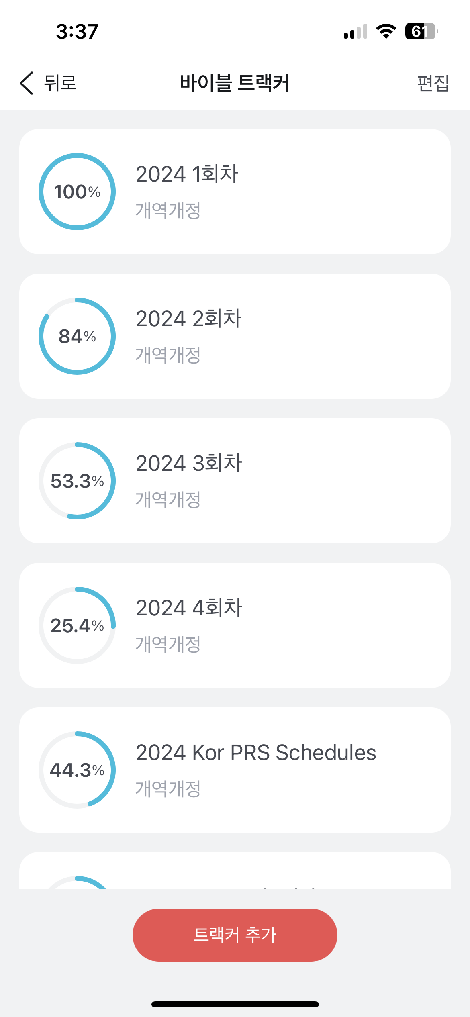
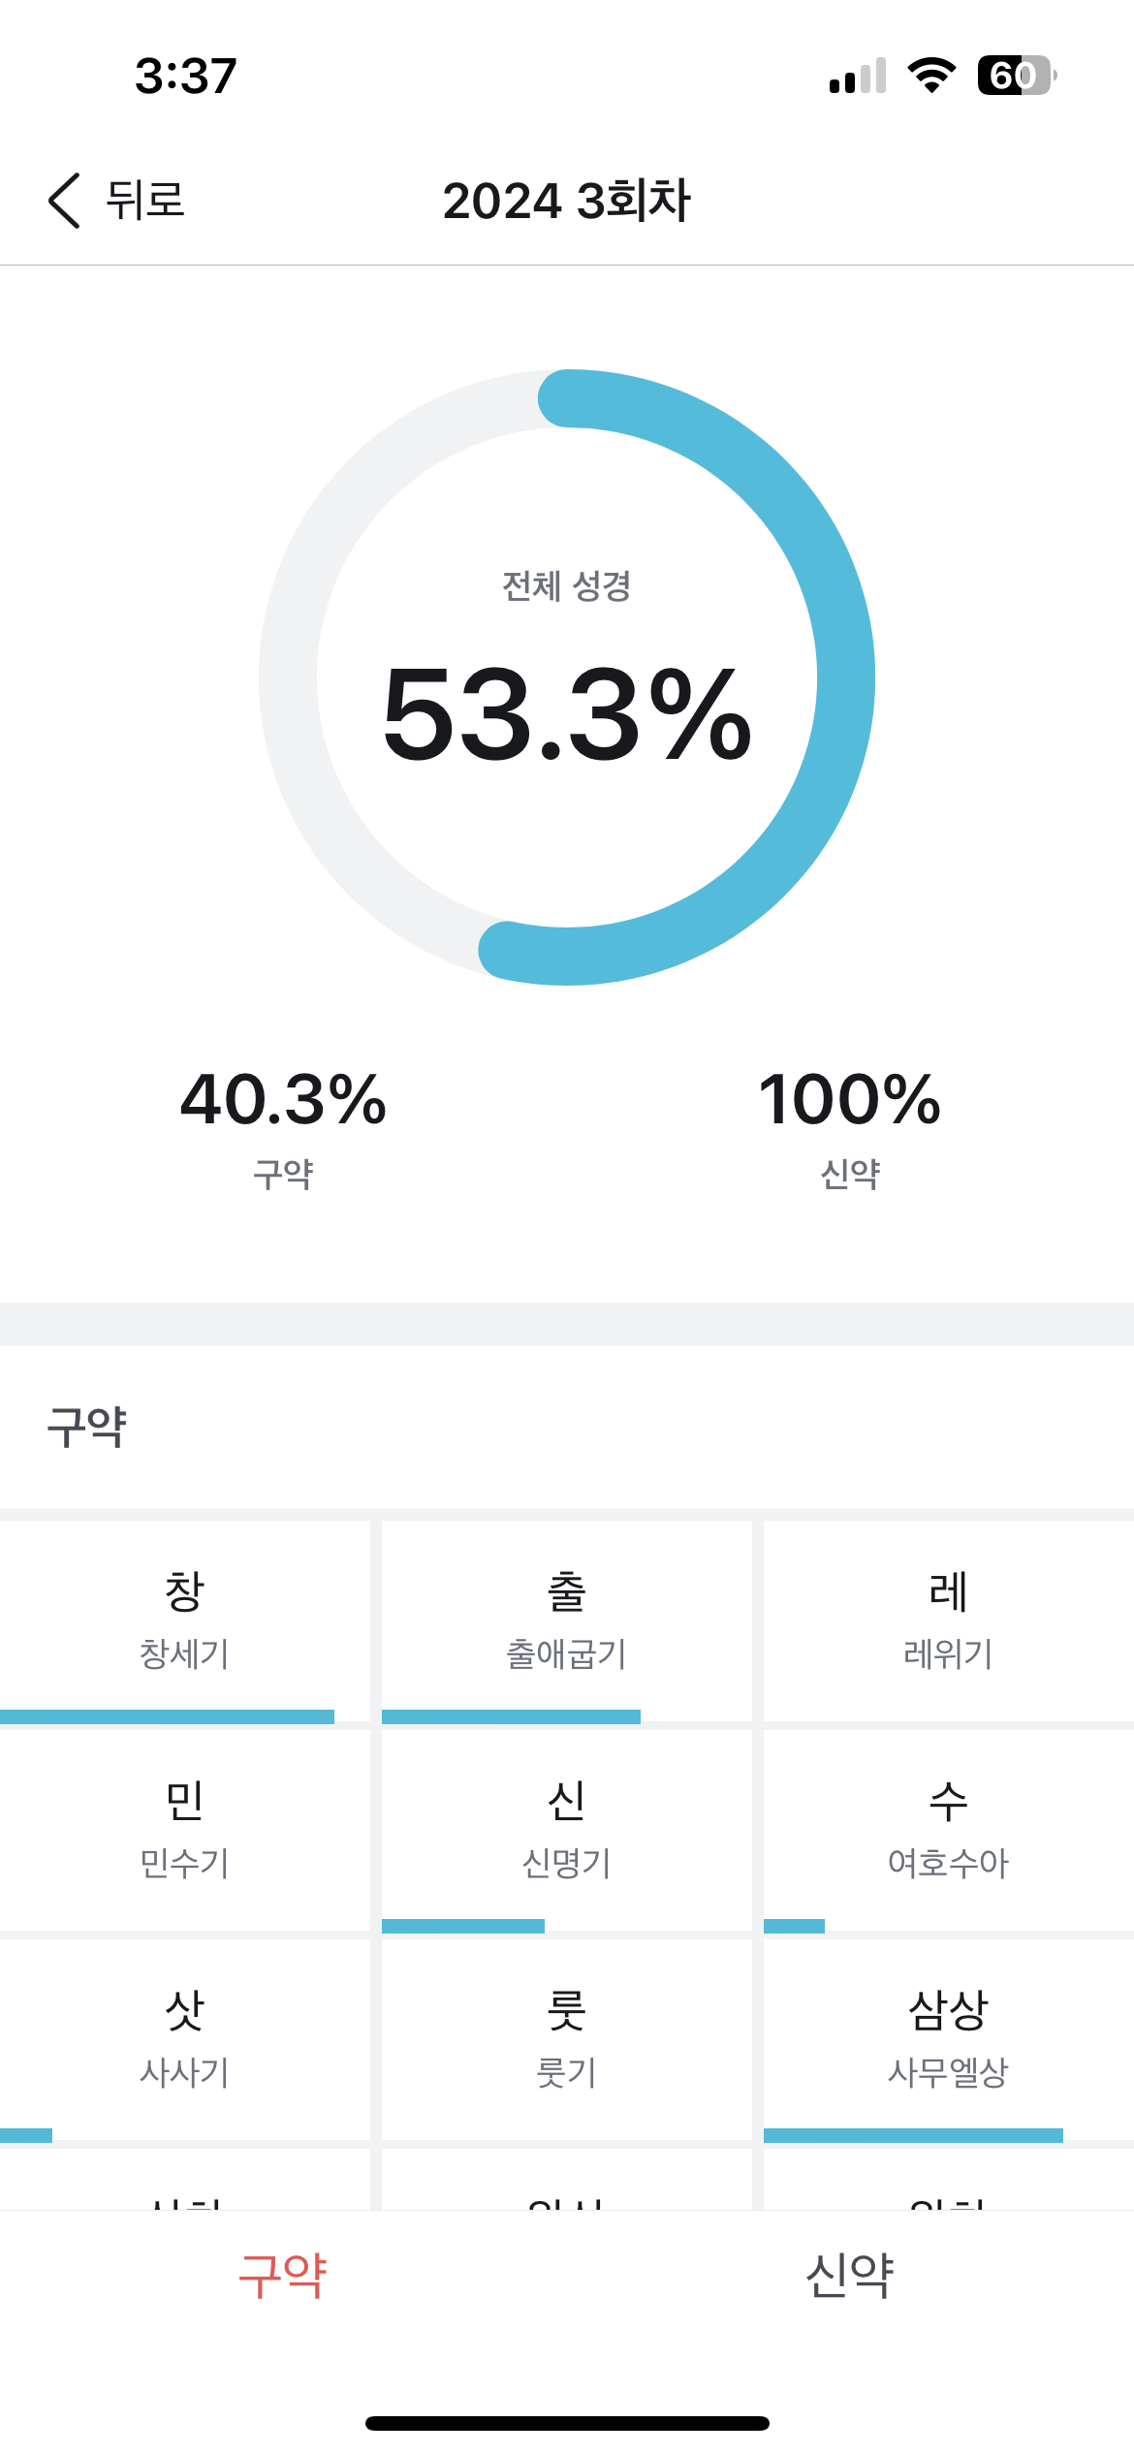
성경 듣기 진도를 기록하세요!
2025
5
Bible
Tracker
바이블 트랙커
5
5
5
5
14

Slide 17


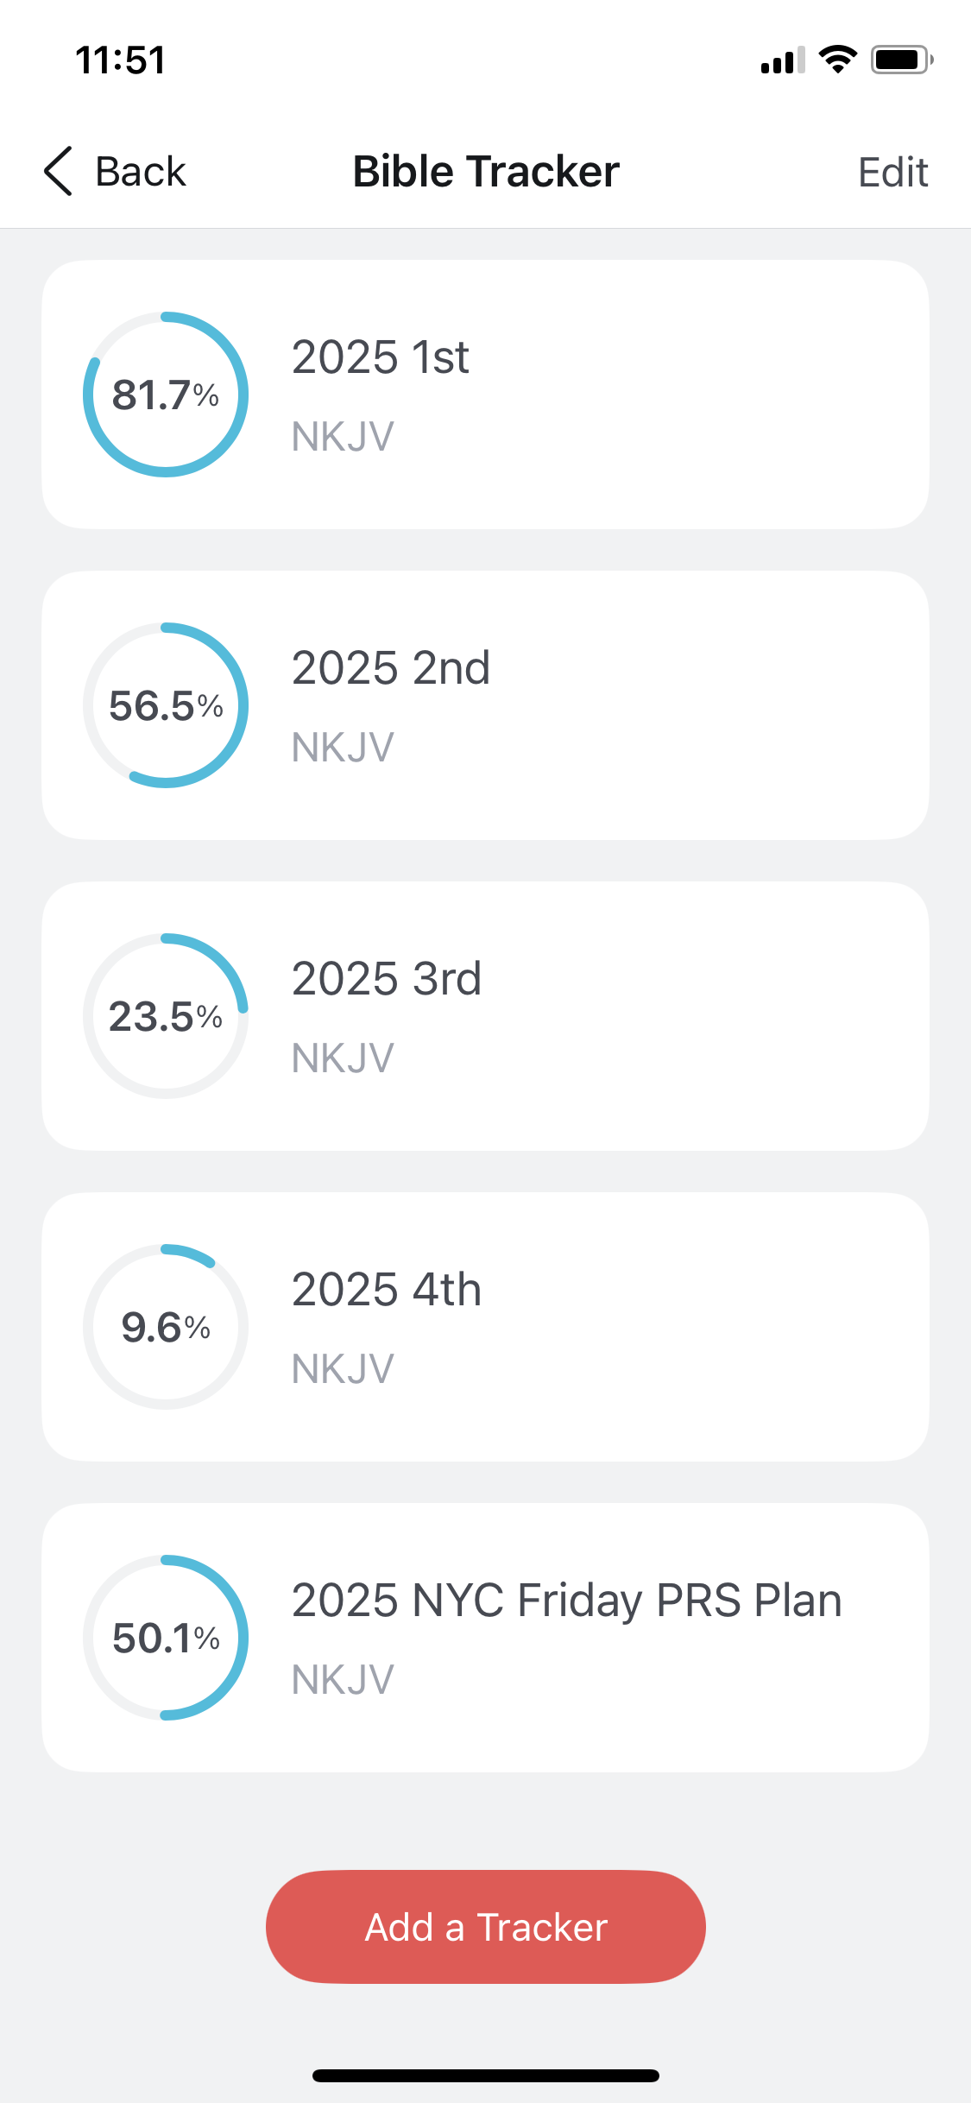


Regular Group(1-2-3)은, 5개의 트랙커를 만드는 것을 추천합니다.
이렇게 만드세요
PRS 앱을 다운받으세요

Slide 18
Training Together, Not Trying Alone.
제자는 스승보다 높지 않다. 그러나 누구든지 다 배우고 나면, 자기의 스승과 같이 될 것이다. 누가복음 6:40 (새번역)
믿음직한 사람들에게 전수하십시오. 그리하면 그들이 다른 사람들을 또한 가르칠 수 있을 것입니다. 그대는 그리스도 예수의 훌륭한 군사답게 고난을 함께 달게 받으십시오. 누구든지 군에 복무를 하는 사람은 자기 군사로 모집한 상관을 기쁘게 해 주어야 합니다. 그러므로 그는 살림살이에 얽매여서는 안됩니다. 운동 경기 하는 사람은 규칙대로 하지 않으면 월계관을 얻을 수 없습니다. 수고하는 농부가 소출을 먼저 받는 것이 마땅합니다.
디모데후서 2:2b-6 (새번역)
16

Slide 19
시편 47편
출애굽기 21-24장
사도행전 1-3장
시편 48편
오늘 들은
성경 말씀
QR코드를 스캔하여
무료 공동체성경읽기 앱을 받으세요!
17

Slide 20



PRS 그룹에 소속하기
(가급적 1-2명의 친구와 함께)
전도서 4:12, 누가복음 4:16
성공적인
성경 듣기를 위한 3단계
연간 목표 설정하기
신명기 8:3, 마태복음 4:4
기록하고 공유하기
잠언 27:17, 디모데전서 4:15
18

Slide 21



PRS 그룹에 소속하기 (가급적 1-2명의 친구와 함께)
전도서 4:12 (개역개정)
한 사람이면 패하겠거니와 두 사람이면 맞설 수 있나니 세 겹 줄은 쉽게 끊어지지 아니하느니라
누가복음 4:16 (개역개정)
예수께서 그 자라나신 곳 나사렛에 이르사 안식일에 늘 하시던 대로 회당에 들어가사 성경을 읽으려고 서시매
연간 목표 설정하기
신명기 8:3 (개역개정)
너를 낮추시며 너를 주리게 하시며 또 너도 알지 못하며
네 조상들도 알지 못하던 만나를 네게 먹이신 것은 사람이 떡으로만 사는 것이 아니요 여호와의 입에서 나오는 모든 말씀으로 사는 줄을 네가 알게 하려 하심이니라
마태복음 4:4 (개역개정)
예수께서 대답하여 이르시되 기록되었으되 사람이 떡으로만 살 것이 아니요 하나님의 입으로부터 나오는 모든 말씀으로 살 것이라 하였느니라 하시니
기록하고 공유하기
디모데전서 4:15 (새번역)
이 일들을 명심하고 힘써 행하십시오.
그리하여 그대가 발전하는 모습을 모든
사람에게 나타나게 하십시오.
잠언 27:17 (개역개정)
철이 철을 날카롭게 하는 것 같이 사람이 그의 친구의 얼굴을 빛나게 하느니라

Slide 22
지앤엠글로벌문화재단 2025 화요 PRS 읽기표
1월
2월
3월
4월
5월
6월
창세기
누가복음
시편
창세기
누가복음
시편
창세기
누가복음
요한복음
시편
창세기
요한복음
시편
창세기
출애굽기
요한복음
시편
출애굽기
로마서
시편
7월
8월
9월
10월
11월
12월
출애굽기
로마서
사도행전
시편
출애굽기
에스겔
사도행전
시편
에스겔
사도행전
고린도전서
시편
에스겔
고린도전서
고린도후서
시편
에스겔
고린도후서
데살로니가전·후서
빌레몬서
빌립보서
베드로전서
시편
에스겔
히브리서
시편
Notes:
You’ll recognize this Bible reading plan in our weekly PRS emails, this is the reading plan we’re going through on Fridays right now. CLICK

Slide 23
디모데전서 4:13
내가 이를 때까지 읽는 것 (Public Reading
of Scripture)과 권하는 것과 가르치는 것에 전념하라
포괄적인 그리스도인의 배움
• 성경 듣기 : 공동체 & 개인
• 권하는 것 : 하나님의 말씀을 설교
• 가르치는 것 :
독서 (JSU 북클럽 & 개인)
성경공부
21

Slide 24


지앤엠글로벌문화재단
PRS & JSU 주간 일정표
화요 아침
목요 저녁
금요 점심
PRS 아침 7:00
JSU 아침 8:30
JSU 저녁 6:00
PRS 저녁 7:30
PRS 점심 12:00
JSU 점심 1:30
현재 JSU 책
존 스토트의
『살아있는 교회』 (4시간)
현재 JSU 책
유진 피터슨의
『다윗: 현실에 뿌리박은 영성』
(8시간)
현재 JSU 책
팀 켈러의
『당신을 위한 사사기』 (5시간)
다음 JSU 책
유진 피터슨의
『균형 있는 목회자 4장』 (50분)
다음 JSU 책
유진 피터슨의
『균형 있는 목회자 4장』 (50분)
다음 JSU 책
유진 피터슨의
『균형 있는 목회자 4장』 (50분)

Slide 25


더 많은 정보는 아래에서 확인하실 수 있습니다
prsi.org/ko
justshowup.kr

